Slide 1
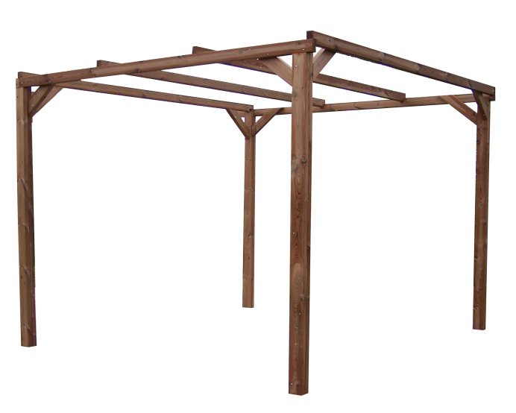
2,35 m
Pergola THONON en bois thermo chauffé sans couverture
Réf. TH 3030
3 m
2,96 m
Photo non contractuelle
DIMENSIONS
Dimensions : Hors–tout Hauteur faitage Hauteur passage Largeur passage Surface: Utile | 3,0 x 2,96 m 2,35 m 2,24 m 2,80 m 8,88 m²
CARACTERISTIQUES
Matière | Epicéa traité haute température Section poteau 7 x 8 cm
Couverture | Chevrons équidistants de 74 cm à recouvrir
Couleur | Bois traité haute température
Plancher | Sans plancher
Certification Traité | PEFC Bois traité haute température
Garantie | 10 ans contre l'attaque d'insectes et le pourrissement
Recommandation d'utilisation | Usage domestique
Fournisseur | FORESTA
COLIS
Dimension du colis (LxPxH) | 304 x 27 x 42 cm
Poids du colis | 60 kg
PLUS PRODUIT
- Une plus grande résistance et durabilité du bois grâce au procédé de traitement à très haute température dans un four à 215°C. Ce traitement est une technologie naturelle qui permet une stabilité dimensionnelle des pièces de bois ; les insectes n'attaquent plus le bois et les pièces n'absorbent plus l'humidité ambiante. Le bois ne nécessite plus qu'une coloration à des fins esthétiques, mais pas de traitement répétitif tous les ans
- Respect de l'environnement : produit 100 % naturel et recyclable, processus écologique qui ne demande aucun produit chimique
- Valorisation des essences de bois Françaises : technique qui permet de remplacer des bois tropicaux par les bois de nos forêts proches
- Procédé qui entraîne une modification de la couleur du bois et de ses performances
- Un seul traitement au départ suffit
- Très faible entretien
- Garantie : 10 ans contre l'attaque d'insectes et le pourrissement
- Produit PEFC
- Produit fabriqué en FRANCE
CONSEILS DE MISE EN SERVICE
Fixation au sol des poteaux non fournie
PRODUIT LIVRE
3760161079839

